Slide 1
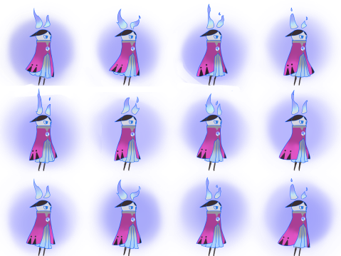
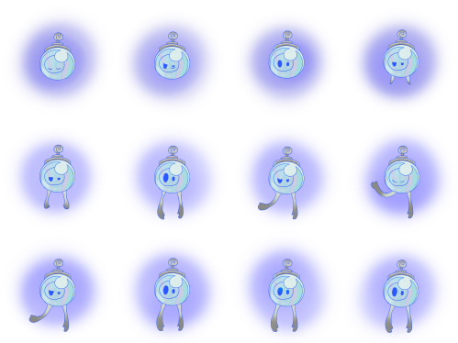
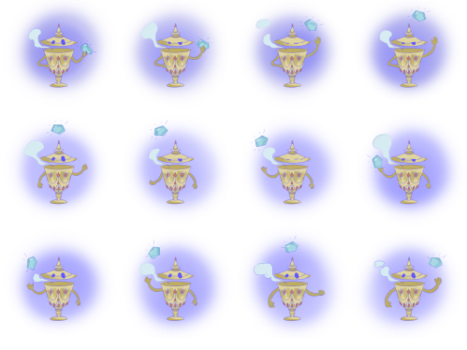
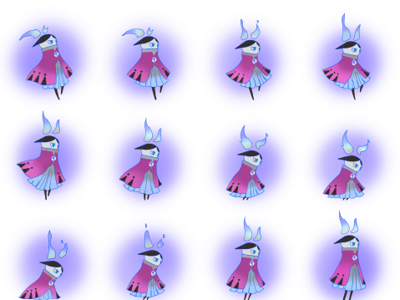
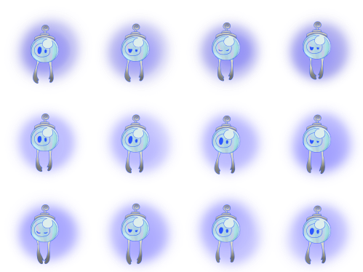
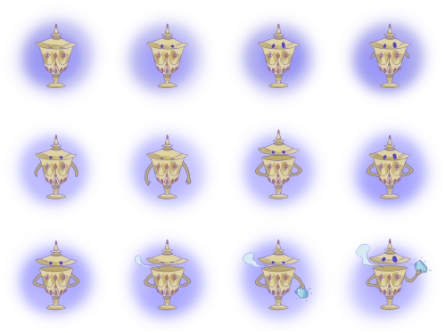
程序需求
1.角色动画
(2)加入npc动画
(1)主角动画替换成紫红色版本,动作流畅。保证角色落地之前不要切换成idle动画
第一关卡
第二关卡
(2)角色靠近npc时可点击触发weak动画（取消loop循环）播放完后循环idle动画

Slide 2
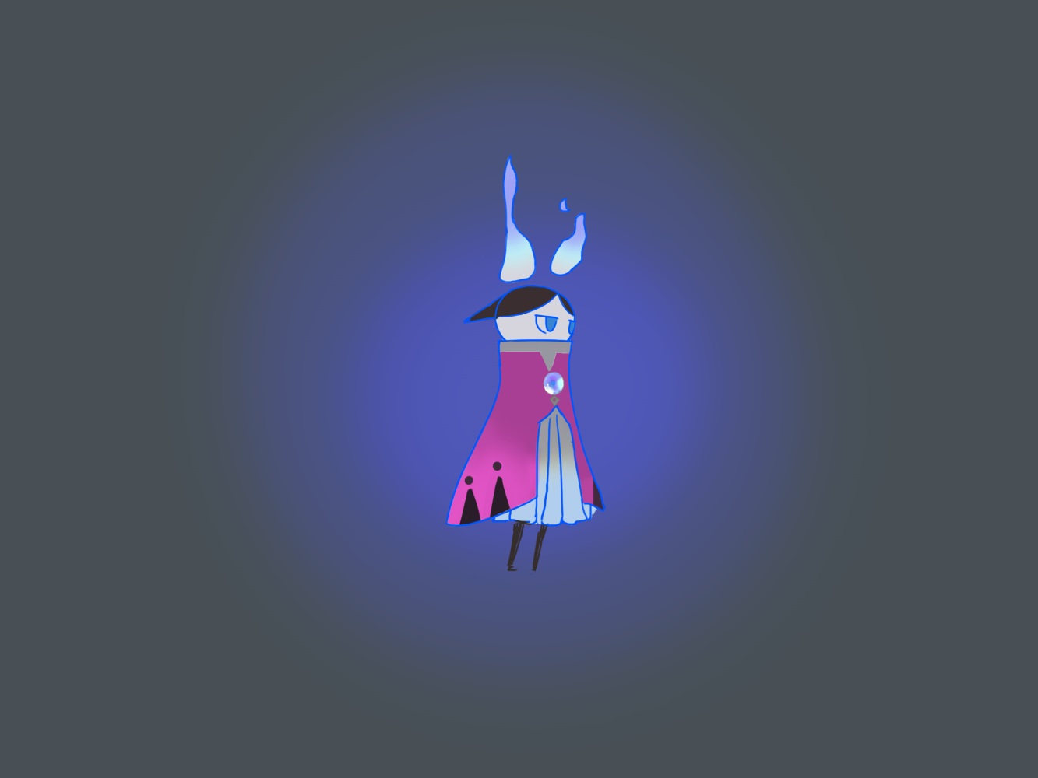
(3)角色自带外发光照亮场景(颜色等参数我们自己调整）

Slide 3
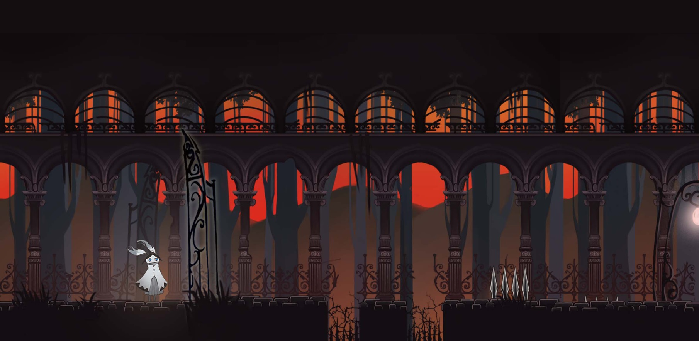
2.场景
（1）角色始终处于场景水平方向中央。
（2）完成第一关卡到第二关卡的切换，切换时可以用UI里的loading界面过度
（3）保证背景图案饱和度和资源图片效果一致

Slide 4
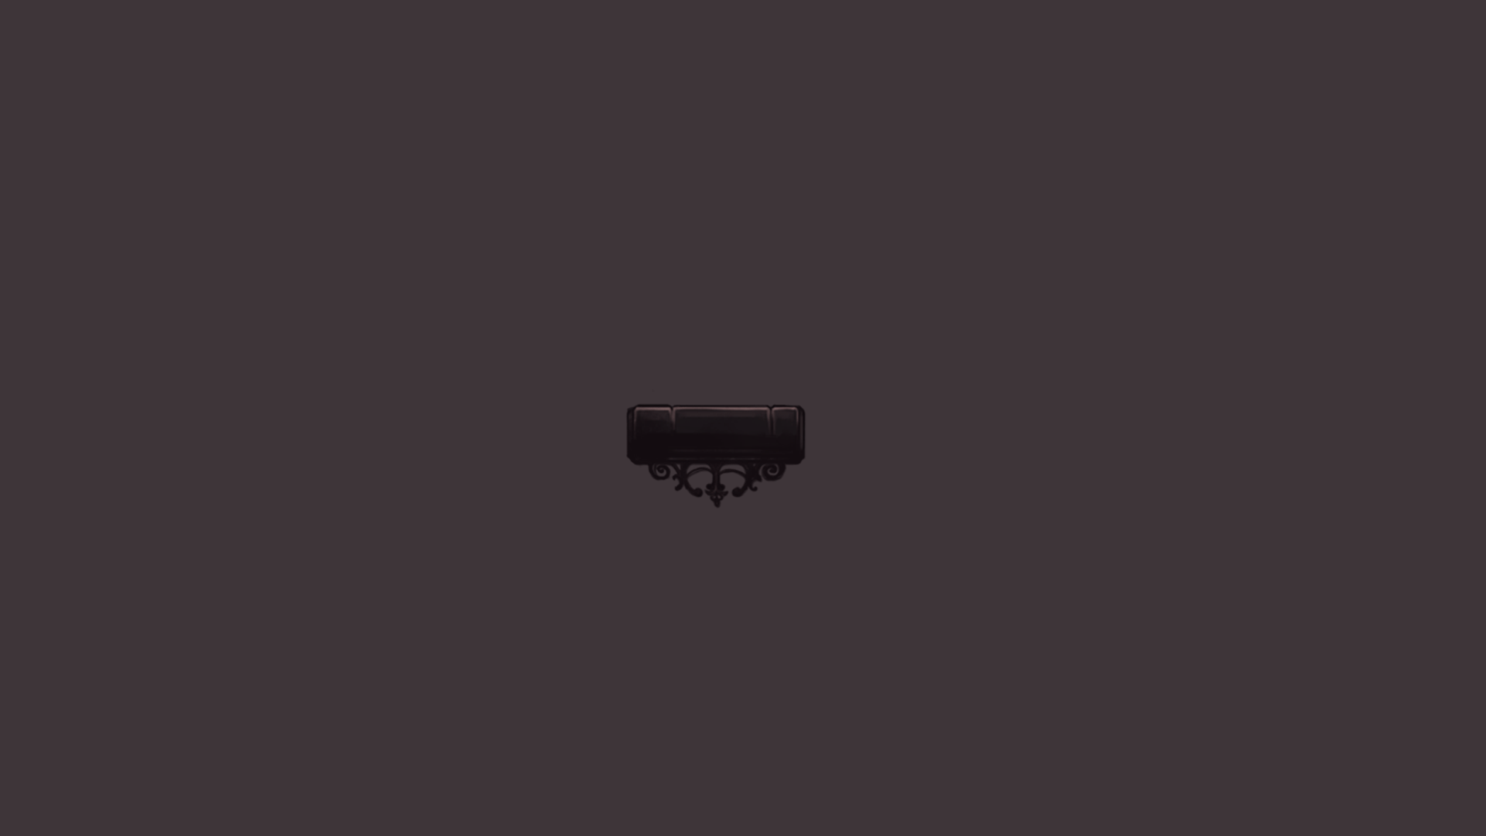
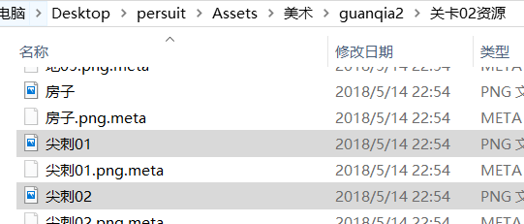
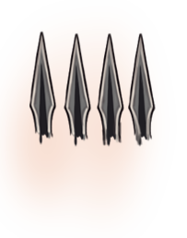
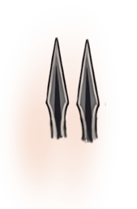
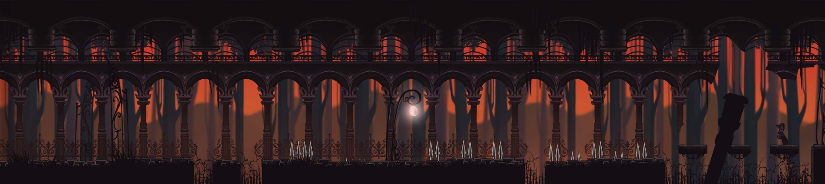
尖刺以一定频率从地上冒出。
频率我们自己调整

Slide 5
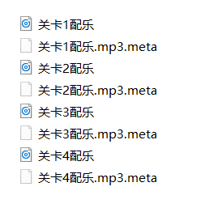
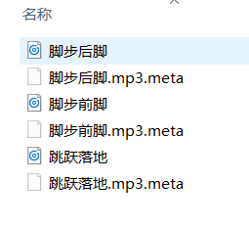
3.音效
（1）添加音效—bgm文件夹里第一和第二关卡的配乐
（2）添加音效—脚步文件夹三个对应音效
！每个关卡不同配乐要切换

Slide 6
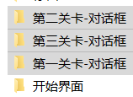
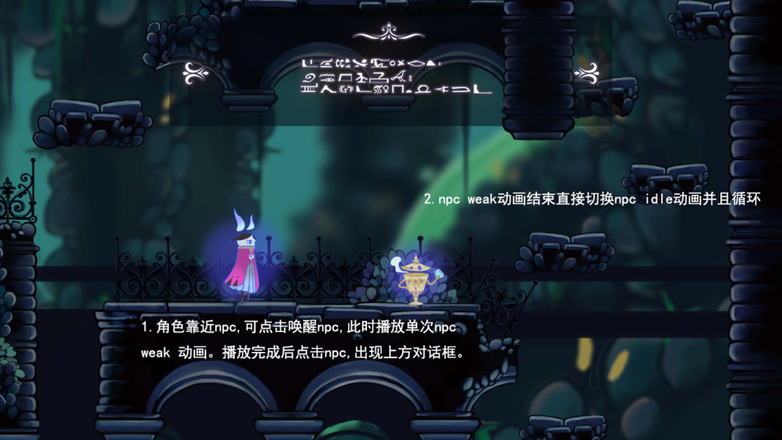
主角接近npc后点击空白处触发weak动画。Weak动画结束后切换到idle动画
再次点击，对话框出现
再次点击，对话框消失
示意图

Slide 7
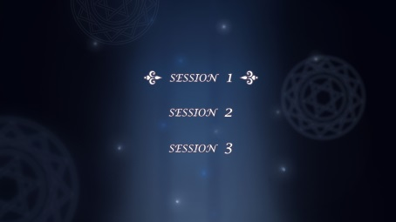
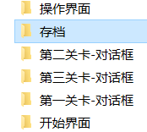
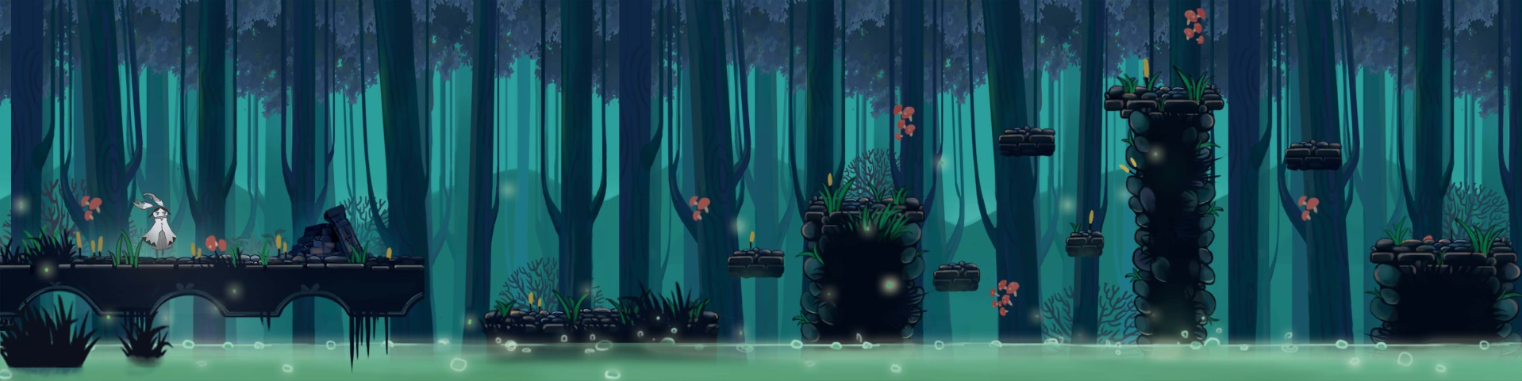
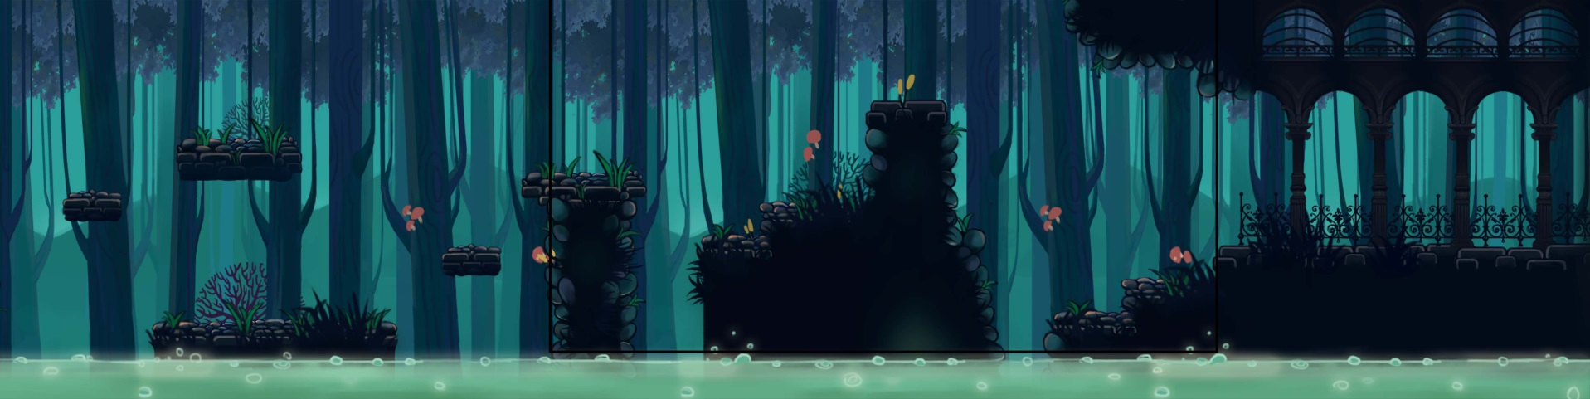
复活点（每个关卡两个）
角色掉入毒水或碰到毒刺死亡时切换到存档界面，选择关卡进入后在复活点复活

Slide 8
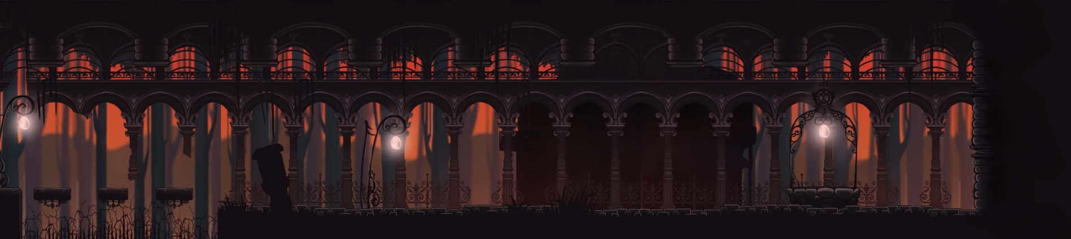
复活点（每个关卡两个）
角色掉入毒水或碰到毒刺死亡时切换到存档界面，选择关卡进入后在复活点复活

Slide 9

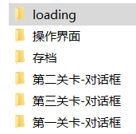
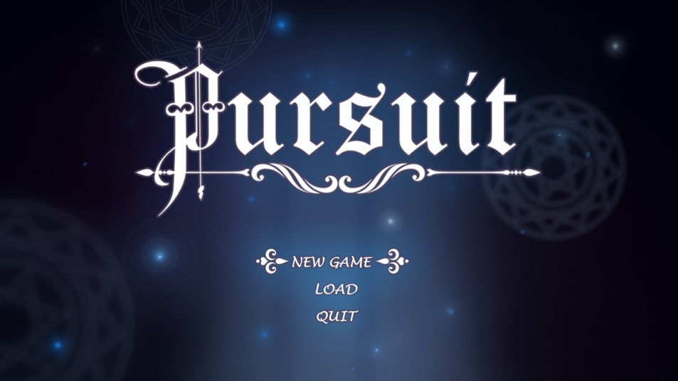

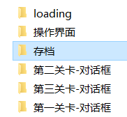
4.UI
点击new game进入loading界面
loading界面
开始界面
点击load进入存档界面
点击quit退出游戏
存档界面

Slide 10
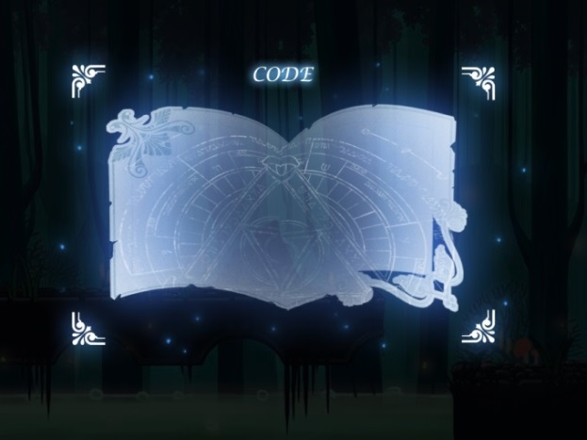

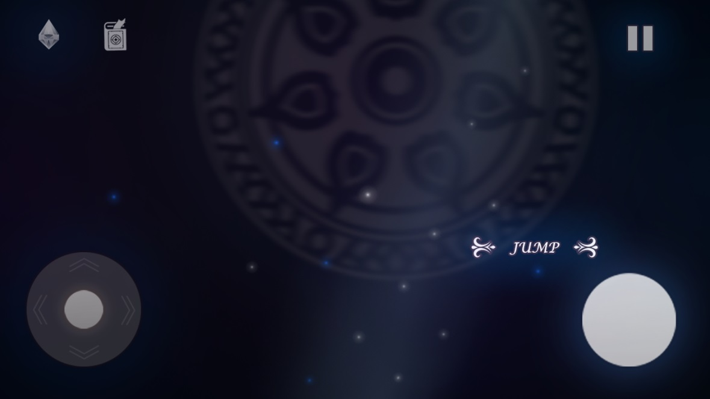
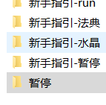
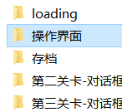
点击空白处回到游戏界面
resume键切换回游戏界面界面
收集界面
点击法典弹出法典书页收集界面
暂停界面
暂停键切换到暂停界面
注意：游戏界面的背景就是游戏场景，上面的元素按钮始终处于示意图的位置。
游戏界面
左边遥感控制前后移动
右边按钮控制跳跃

Slide 11
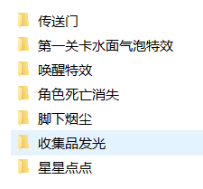
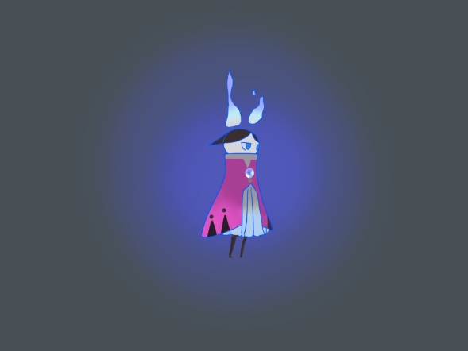
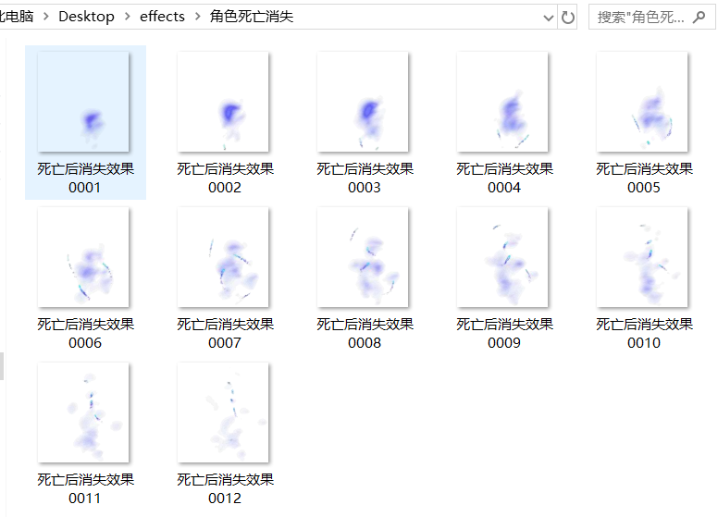
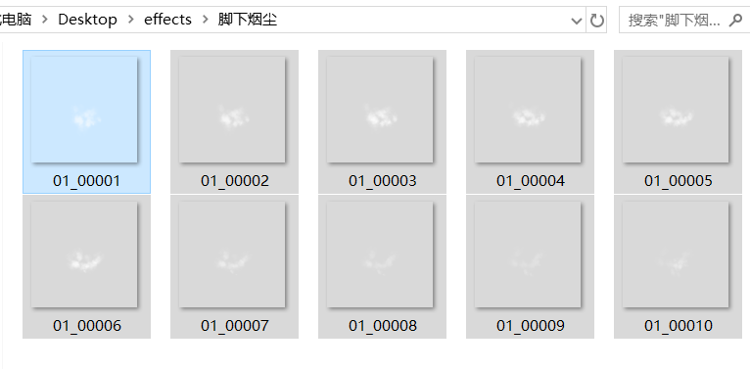
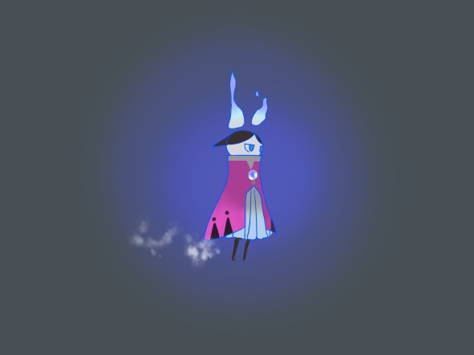
4.特效
1.角色死亡时（掉落到地面，掉落进毒水，碰到荆棘，碰到尖刺）角色消失，切换到死亡特效
2.角色奔跑时脚下跟随烟尘特效,两组
一组在靠近角色处
另一组比第一组延迟一帧播放，错开

Slide 12
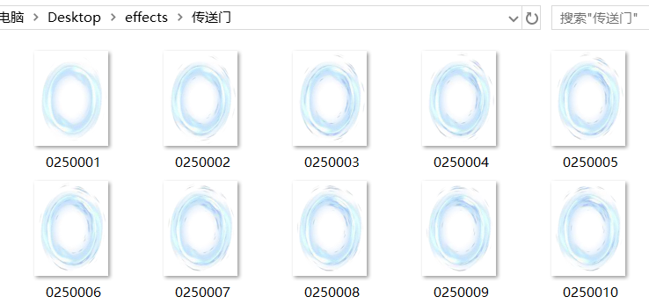
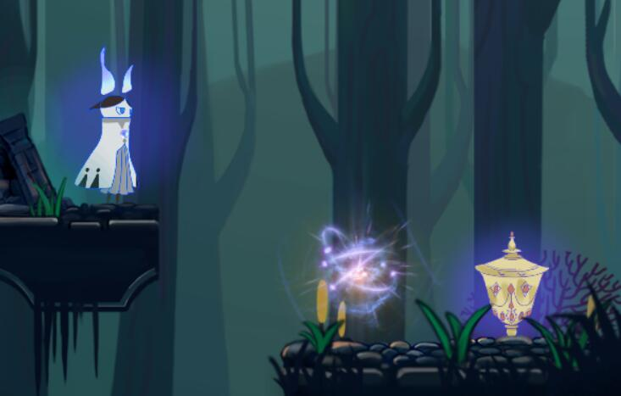
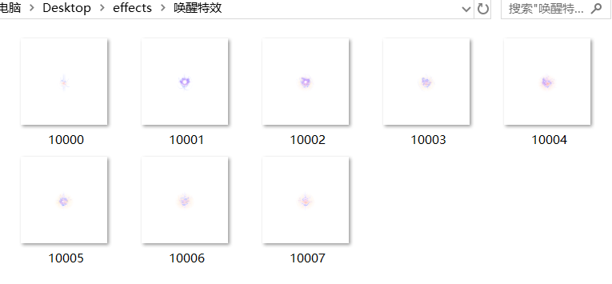
3.关卡末尾传送点放置传送门特效
！！很重要4.角色靠近npc后长按npc，触发唤醒特效，再次点击触发宅灵weak动画，之后唤醒特效消失，weak动画结束后播放idle动画循环

Slide 13
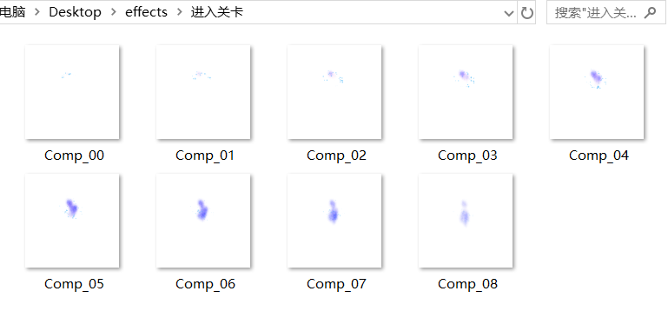
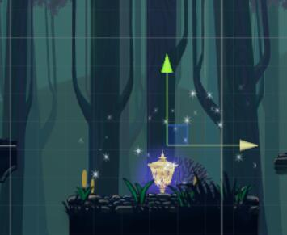
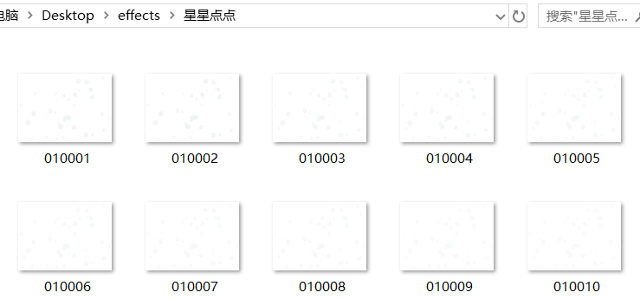
1.角色进入游戏时播放进入关卡特效，不循环（同时当角色在复活点复活时也出现此特效）
2.Npc背后始终播放星星点点特效，循环

Slide 14


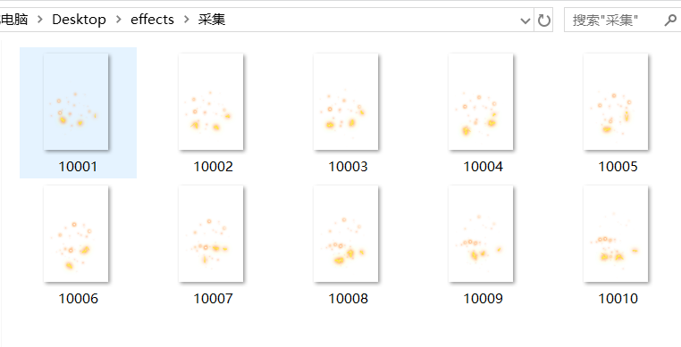
5.卷轴背后一直有采集特效

Slide 15
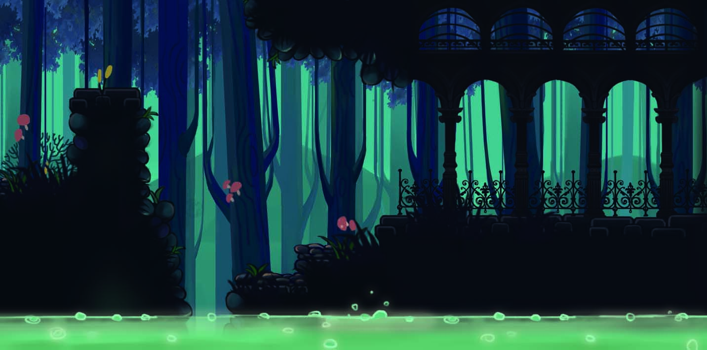
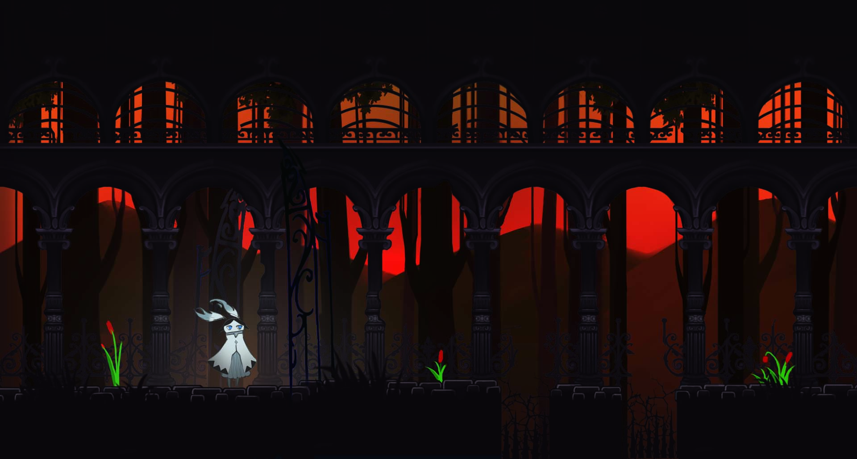
关卡切换时用loading界面过渡

Slide 16

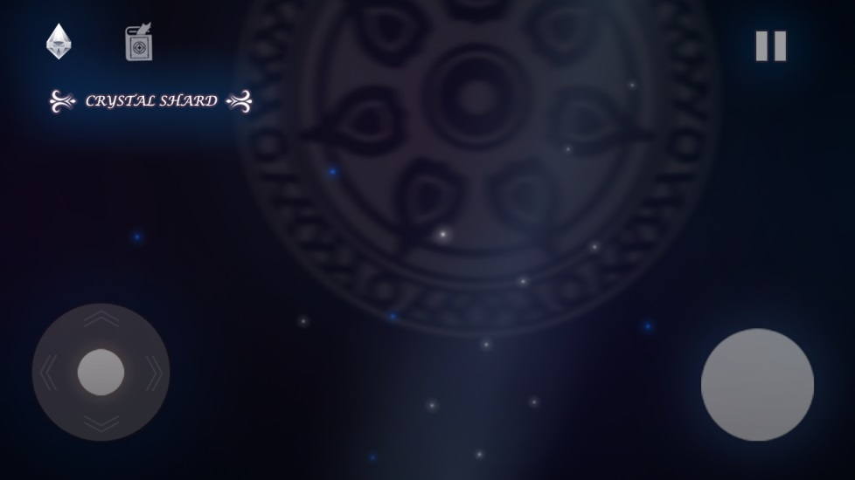
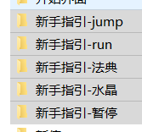
新手引导，ui按钮注释的文字框随着角色移动依次出现

